Slide 1
Трудяжки · ФСП
Демонстрационный MVP
Навыки, условия и адресное согласие
iOS / Swift · Junior и Middle
12 октября 2026
Код 34942b5 · 12.10.2026 · Синтетические данные · 1/8
Notes:
Показываем фактически реализованную систему обратного найма. Кандидат подтверждает уровень; работодатель предлагает конкретные условия. Контакты открываются по согласию. Все данные демо синтетические. Текущий код 34942b5; идеи дальнейшего развития показаны отдельно в концептуальной презентации.

Slide 2
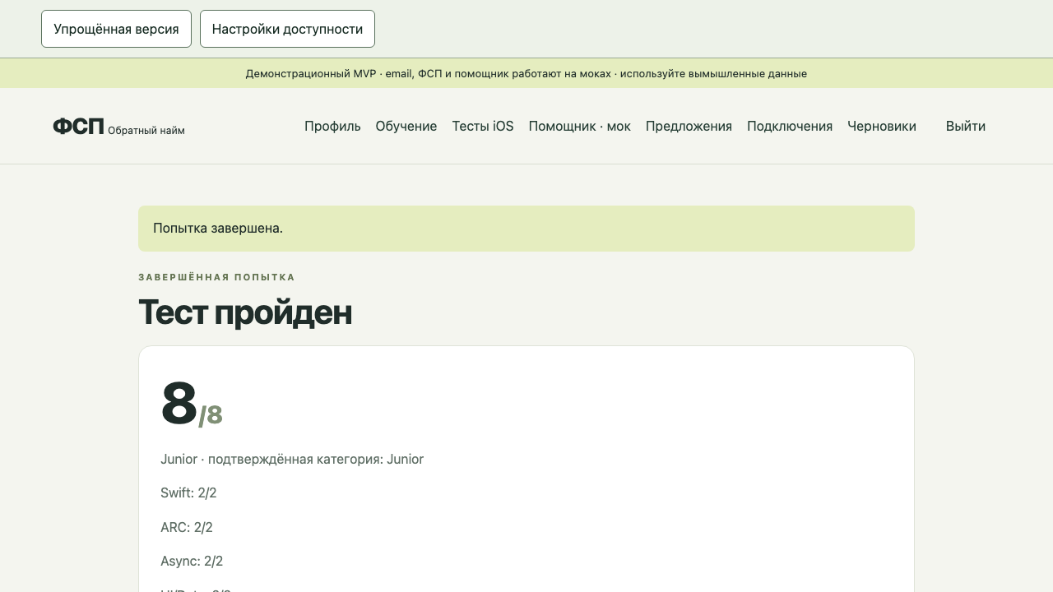
Профиль и подтверждённая категория
8 вопросов, 4 области, 15 минут
Успех: 6/8 и минимум 1/2
в каждой области
Провал повышения сохраняет уровень
Повтор: 7 дней; смена: 30 дней
Код 34942b5 · 12.10.2026 · Синтетические данные · 2/8
Notes:
Специализация текущего экзамена — iOS и Swift, уровни Junior и Middle. Стаж, роли и заявленные навыки не подменяют результат. Сервер фиксирует вариант и перестановки ответов, проверяет срок и считает балл. После первого неудачного Middle доступен Junior. Source: doc/architecture/system.md, app/assessments/services.py.

Slide 3
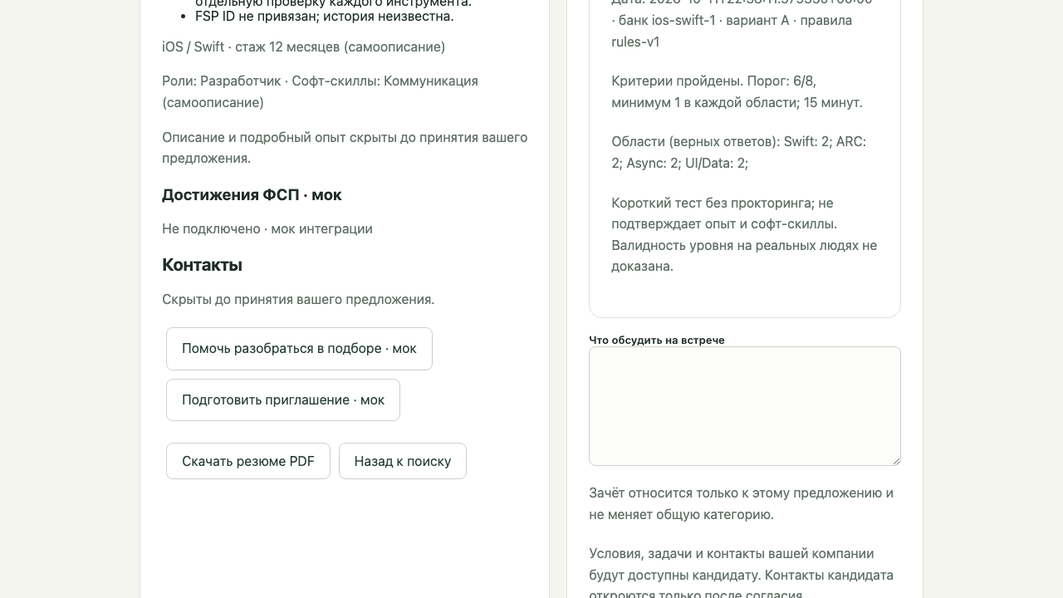
Подбор и условия до общения
Категория — обязательный фильтр
Видны причины и пробелы
Работодатель выбирает,
какие свидетельства зачесть
Вилка: рубли до налогов за месяц
Код 34942b5 · 12.10.2026 · Синтетические данные · 3/8
Notes:
Компания описывает задачи, формат и следующий шаг. Рейтинг внутри категории учитывает тест, совпадение заявленных навыков и небольшой FSP бонус. Подтверждённое свидетельство содержит дату, версии и ограничения. Зачёт принадлежит конкретному приглашению и не меняет общий грейд. Source: doc/responses/MVP-010-proof.md, doc/responses/MVP-011-explanations.md.

Slide 4
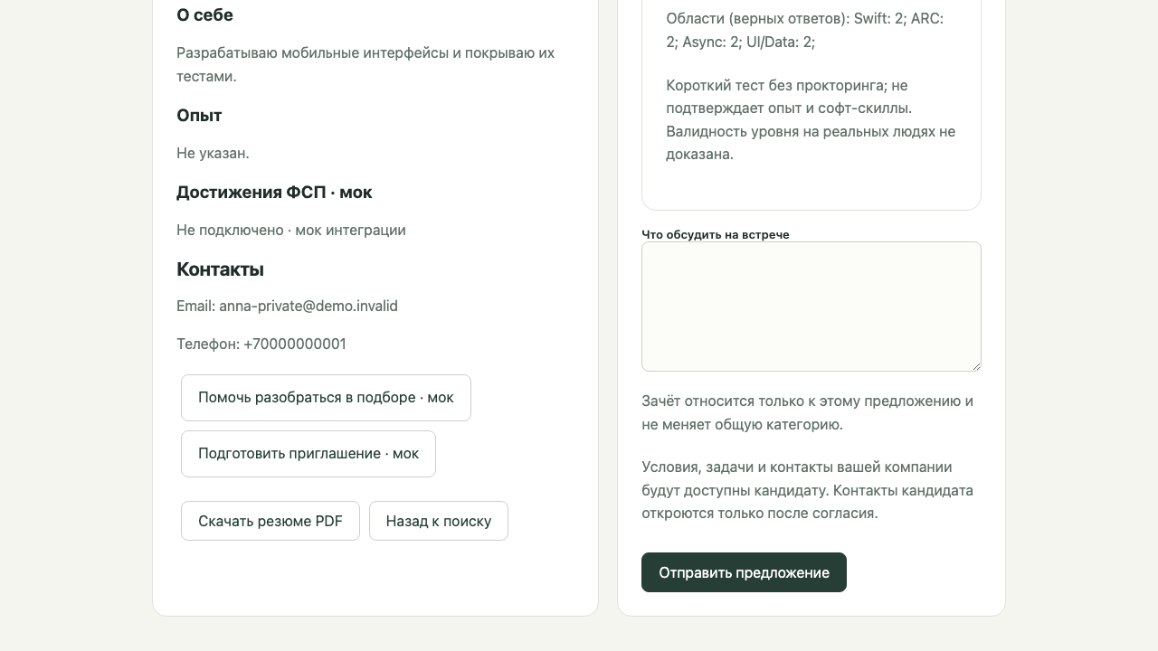
Контакты после адресного согласия
Принятие открывает контакты
только компании-отправителю
У другой компании они скрыты
Повтор не меняет решение
Условия сохраняются снимком
Код 34942b5 · 12.10.2026 · Синтетические данные · 4/8
Notes:
В демонстрации проверены закрытые контакты до принятия, открытие отправителю и сохранение закрытого состояния у другой компании. Эти правила общие для HTML, PDF и разрешённых клиентских запросов. Имя опубликованного кандидата видно: письменное ТЗ это допускает. Отзыв уже открытого гранта и удаление профиля — ещё открытая PROD-004. Source: app/hiring/access.py, DOC-003 HTTP evidence.

Slide 5
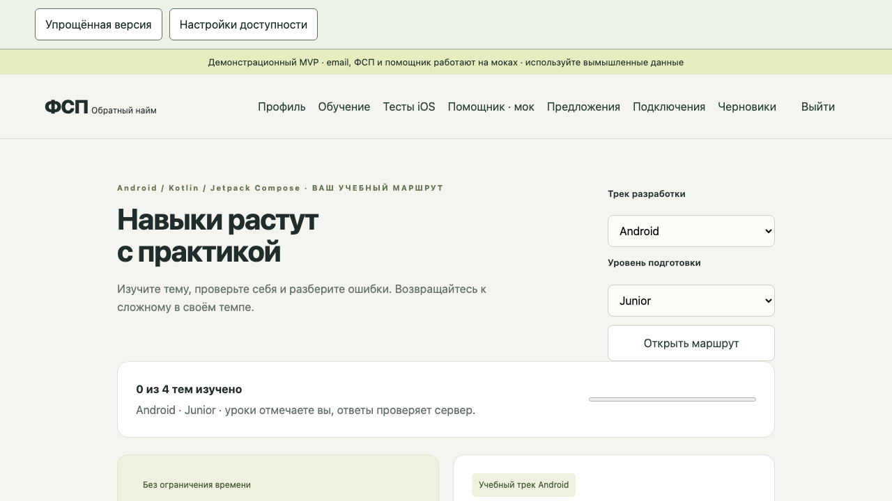
Обучение четырёх платформ
iOS · Android · Flutter · Аврора
32 урока и 128 вопросов
Сохранение, разбор, повтор ошибок
Практика не меняет категорию
На экзамене подсказки закрыты
Код 34942b5 · 12.10.2026 · Синтетические данные · 5/8
Notes:
Учебные результаты отделены от экзамена. У каждого трека собственные прогресс и попытки; пауза сохраняет ответы. Подсказки блокируются во время активного теста. Профессиональные категории Android, Flutter и Аврора пока не подтверждаются: это учебные треки. Source: doc/api/learning-mobile7.md, doc/qa/learning-tracks-mobile7.md.

Slide 6
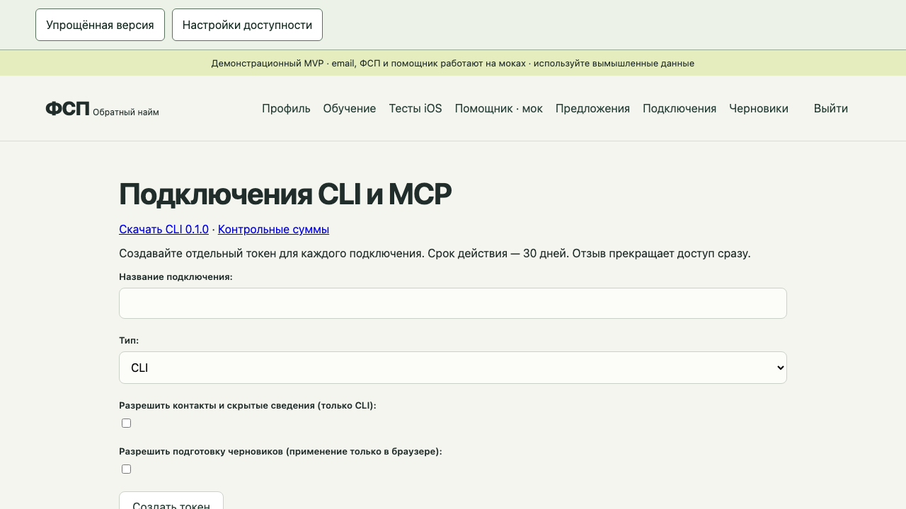
MCP, CLI и проверяемые изменения
Персональные токены и scopes
MCP без контактов и частных текстов
V2 готовит неизменяемый черновик
Применяет человек в веб-кабинете
Срок 24 часа; конфликт проверяется
Код 34942b5 · 12.10.2026 · Синтетические данные · 6/8
Notes:
Token API V1 читает доступные сведения, а GET не меняет бизнес-объекты. CLI использует системный keyring; MCP работает через локальный stdio. V2 охватывает профиль, публикацию, компанию, потребность и приглашения. Только browser session, CSRF и явное подтверждение позволяют apply. Истёкшие и устаревшие черновики отвергаются, повтор применённого безопасен. Полная клиентская приёмка MCLI-013 ещё открыта. Source: doc/api/contracts.md, doc/plan/mcp-cli.md.

Slide 7
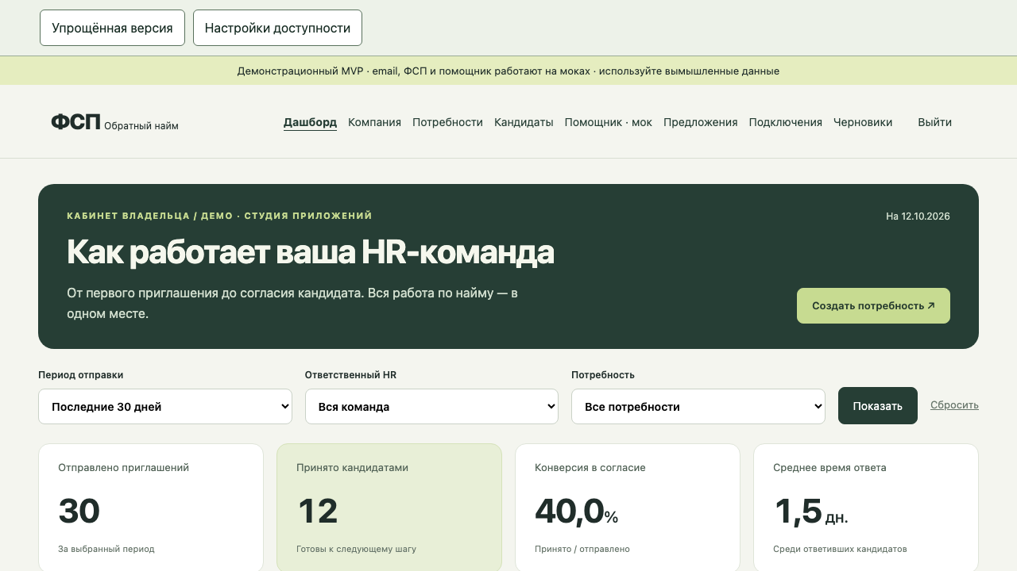
Кабинет владельца и доступность
Воронка и показатели по HR
Фильтры и история назначений
Упрощённая версия, клавиатура,
контраст и локальная озвучка
HR работают в общем кабинете
Код 34942b5 · 12.10.2026 · Синтетические данные · 7/8
Notes:
Дашборд показывает наблюдаемые приглашения и время ответа. Принятие не считается трудоустройством. В демо HR являются ответственными лицами, отдельных аккаунтов HR нет. Есть режим доступности и автоматические проверки; настоящий VoiceOver и NVDA вручную ещё не проверены. Источник: doc/responses/OWNER-001.md и A11Y-001.md. Снимок использует синтетический fixture-owner.

Slide 8
Проверки и границы демо
148 тестов приложения · 23 теста инструментов
577 HTTP случаев · 69 маршрутов · 111 операций
AI, ФСП, email и мессенджеры — демо / моки
Синтетическая валидация; пилот людей ещё нужен
Backend: Django / SQLite / Gunicorn / uv lock
Постоянный вход: llmlove.ru/dreamwork/fsp-demo.html
Код 34942b5 · 12.10.2026 · Синтетические данные · 8/8
Notes:
Контрактный набор покрывает все текущие маршруты и методы, типы и примеры; четыре контрпроверки отвергают ложную спецификацию. Проверены две роли и чужая компания, CSRF, ID и UUID, повтор, срок, конфликт и практика. QA-001 прошла заранее заданные synthetic критерии, пограничные профили нестабильны. Это не точность на людях и не измеренная экономия времени найма. Живые интеграции, reboot, полный эксплуатационный gate и дальнейший продуктовый маршрут остаются открытыми. Прямой адрес приложения временный; cron обновляет стабильную страницу входа. Source: doc/qa/DOC-003-complete.json, validation-results.md, doc/plan/remaining-work.md.

